Slide 1
LRU
Least recently used，最近最少使用
算法根据数据的历史访问记录来进行淘汰数据，其核心思想是“如果数据最近被访问过，那么将来被访问的几率也更高”

Slide 2
种类
LRU
LRU-K
Two queues（2Q）
Multi Queue（MQ）

Slide 3
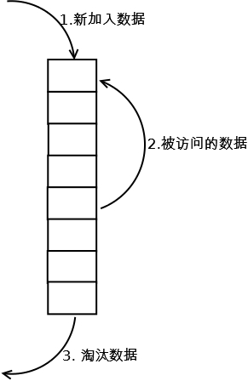
LRU
新数据插入到链表头部；
每当缓存命中（即缓存数据被访问），则将数据移到链表头部；
当链表满的时候，将链表尾部的数据丢弃。

Slide 4
LRU分析
【命中率】
当存在热点数据时，LRU的效率很好，但偶发性的、周期性的批量操作会导致LRU命中率急剧下降，缓存污染情况比较严重。
【复杂度】
实现简单。
【代价】
命中时需要遍历链表，找到命中的数据块索引，然后需要将数据移到头部。

Slide 5
LRU-K
原理
LRU-K中的K代表最近使用的次数，因此LRU可以认为是LRU-1。LRU-K的主要目的是为了解决LRU算法“缓存污染”的问题，其核心思想是将“最近使用过1次”的判断标准扩展为“最近使用过K次”。
相比LRU，LRU-K需要多维护一个队列，用于记录所有缓存数据被访问的历史。只有当数据的访问次数达到K次的时候，才将数据放入缓存。当需要淘汰数据时，LRU-K会淘汰第K次访问时间距当前时间最大的数据

Slide 6
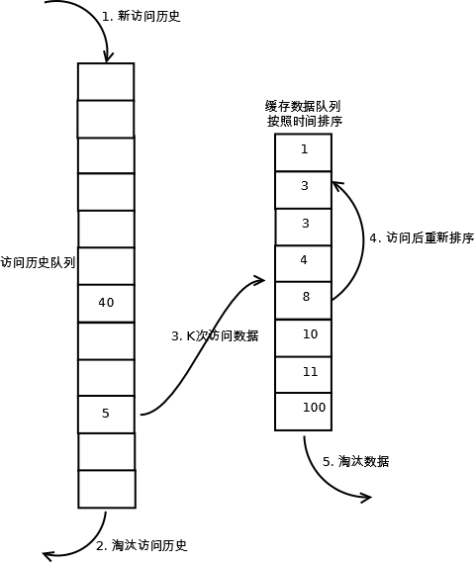
LRU-K 实现
数据第一次被访问，加入到访问历史列表；
如果数据在访问历史列表里后没有达到K次访问，则按照一定规则（FIFO，LRU）淘汰；
当访问历史队列中的数据访问次数达到K次后，将数据索引从历史队列删除，将数据移到缓存队列中，并缓存此数据，缓存队列重新按照时间排序；
缓存数据队列中被再次访问后，重新排序；
需要淘汰数据时，淘汰缓存队列中排在末尾的数据，即：淘汰“倒数第K次访问离现在最久”的数据
LRU-K具有LRU的优点，同时能够避免LRU的缺点，实际应用中LRU-2是综合各种因素后最优的选择，LRU-3或者更大的K值命中率会高，但适应性差，需要大量的数据访问才能将历史访问记录清除掉

Slide 7
LRU-K 分析
【命中率】
LRU-K降低了“缓存污染”带来的问题，命中率比LRU要高
【复杂度】
LRU-K队列是一个优先级队列，算法复杂度和代价比较高
【代价】
由于LRU-K还需要记录那些被访问过、但还没有放入缓存的对象，因此内存消耗会比LRU要多；当数据量很大的时候，内存消耗会比较可观。
LRU-K需要基于时间进行排序（可以需要淘汰时再排序，也可以即时排序），CPU消耗比LRU要高

Slide 8
Two queues（2Q）
原理
Two queues（以下使用2Q代替）算法类似于LRU-2，不同点在于2Q将LRU-2算法中的访问历史队列（注意这不是缓存数据的）改为一个FIFO缓存队列，即：2Q算法有两个缓存队列，一个是FIFO队列，一个是LRU队列。

Slide 9
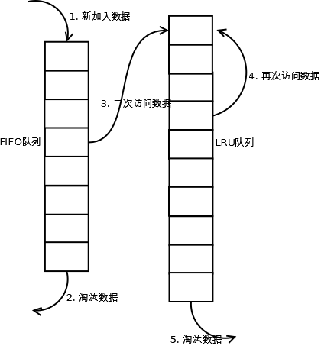
2Q 实现
新访问的数据插入到FIFO队列
如果数据在FIFO队列中一直没有被再次访问，则最终按照FIFO规则淘汰
如果数据在FIFO队列中被再次访问，则将数据移到LRU队列头部
如果数据在LRU队列再次被访问，则将数据移到LRU队列头部
LRU队列淘汰末尾的数据

Slide 10
2Q 分析
【命中率】
2Q算法的命中率要高于LRU
【复杂度】
需要两个队列，但两个队列本身都比较简单
【代价】
FIFO和LRU的代价之和
2Q算法和LRU-2算法命中率类似，内存消耗也比较接近，但对于最后缓存的数据来说，2Q会减少一次从原始存储读取数据或者计算数据的操作

Slide 11
Multi Queue（MQ）
原理
MQ算法根据访问频率将数据划分为多个队列，不同的队列具有不同的访问优先级，其核心思想是：优先缓存访问次数多的数据。

Slide 12
MQ 实现
MQ算法将缓存划分为多个LRU队列，每个队列对应不同的访问优先级。访问优先级是根据访问次数计算出来的.
详细的算法结构图如下，Q0，Q1....Qk代表不同的优先级队列，Q-history代表从缓存中淘汰数据，但记录了数据的索引和引用次数的队列

Slide 13
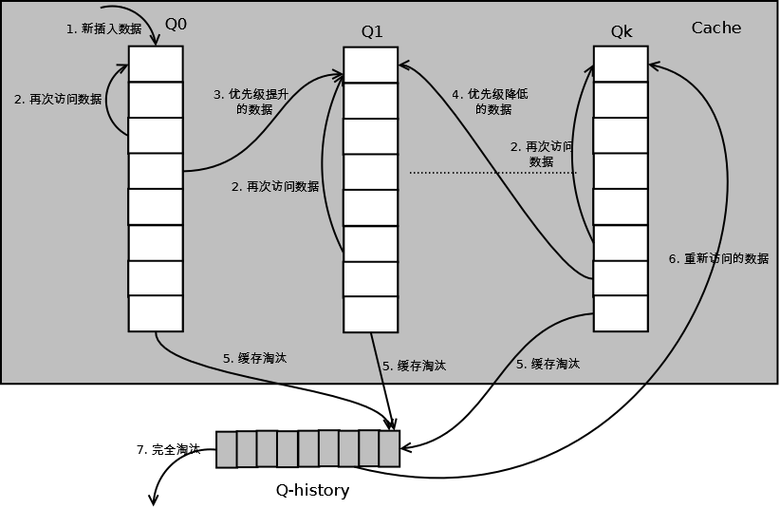
MQ

Slide 14
MQ说明
新插入的数据放入Q0
每个队列按照LRU管理数据
当数据的访问次数达到一定次数，需要提升优先级时，将数据从当前队列删除，加入到高一级队列的头部
为了防止高优先级数据永远不被淘汰，当数据在指定的时间里访问没有被访问时，需要降低优先级，将数据从当前队列删除，加入到低一级的队列头部
需要淘汰数据时，从最低一级队列开始按照LRU淘汰；每个队列淘汰数据时，将数据从缓存中删除，将数据索引加入Q-history头部
如果数据在Q-history中被重新访问，则重新计算其优先级，移到目标队列的头部
Q-history按照LRU淘汰数据的索引

Slide 15
MQ 分析
【命中率】
MQ降低了“缓存污染”带来的问题，命中率比LRU要高
【复杂度】
MQ需要维护多个队列，且需要维护每个数据的访问时间，复杂度比LRU高
【代价】
MQ需要记录每个数据的访问时间，需要定时扫描所有队列，代价比LRU要高
虽然MQ的队列看起来数量比较多，但由于所有队列之和受限于缓存容量的大小，因此这里多个队列长度之和和一个LRU队列是一样的，因此队列扫描性能也相近

Slide 16
Redis LRU
【近似LRU算法】
Redis的LRU算法不是一个严格的LRU实现。这意味着Redis不能选择最佳候选键来回收，也就是最久未被访问的那些键。相反，Redis 会尝试执行一个近似的LRU算法，通过采样一小部分键，然后在采样键中回收最适合(拥有最久访问时间)的那个

Slide 17
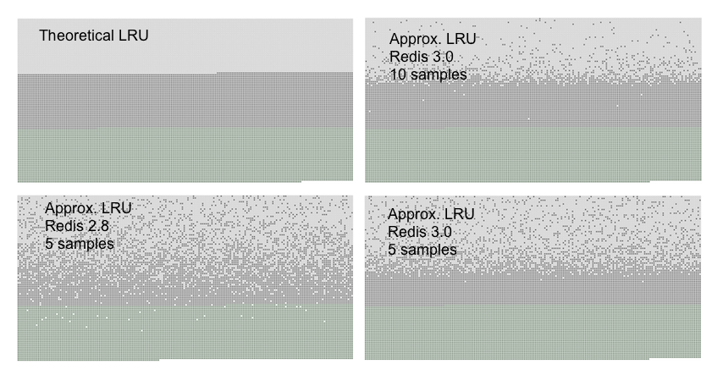
Redis LRU
浅灰色带是被回收的对象
灰色带是没有被回收的对象
绿色带是被添加的对象

